Slide 1
Project4 – 第32組 分類器練習
107370134 林紀緯
108AB0008 江大衞
108820016 郭梓琳

Slide 2
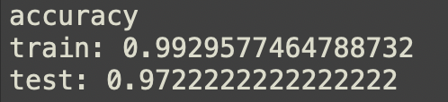
測試過的變數組合及觀察結果
此準確率是用所有特徵為輸入，
其餘參數參考老師上課講義之組合：
kernel function = linear
C = 1
gamma = auto
訓練集、測試集比例 = 0.2
之後其他調整參數後的結果皆與此準確率做比較

Slide 3
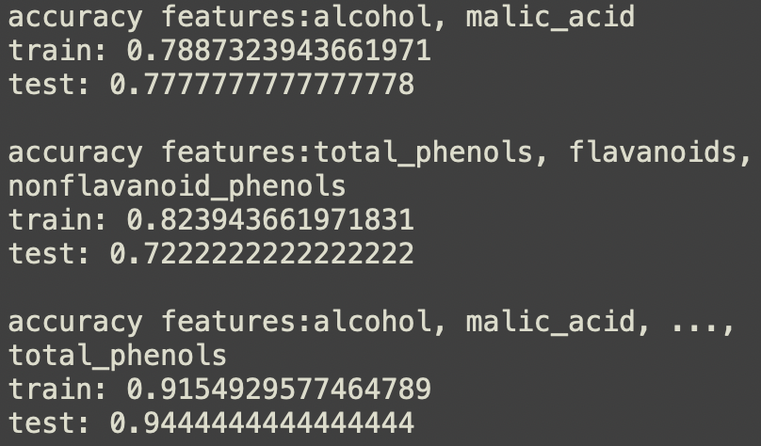
測試過的變數組合及觀察結果 - 以不同「特徵」的輸入
當用不同特徵為輸入時，
皆會有不同的結果，
但似乎找不太出其規律。
不過看起來應該是越多的特徵一起進去訓練的準確率越高。
(其餘參數為: kernel function = linear, C = 1, gamma = auto, 訓練集、測試集比例 = 0.2)

Slide 4
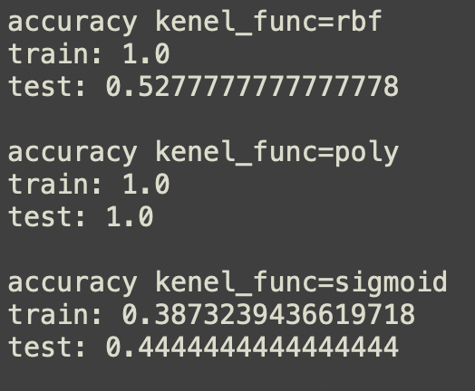
測試過的變數組合及觀察結果 - 不同的 kernel function
﻿Radial Basis Function 的訓練集準確率雖有到達1.0，但其測試集的準確率卻只有大概一半。
Polynomial function 提升的準確率則是最高的，訓練及測試集都到了1.0。
Sigmoid function 的表現是最差的，測試及訓練集都不到0.5。
可見最好的應為 Polynomial 的方法。
(其餘參數為: 用所有特徵為輸入, C = 1,
gamma = auto, 訓練集、測試集比例 = 0.2)

Slide 5
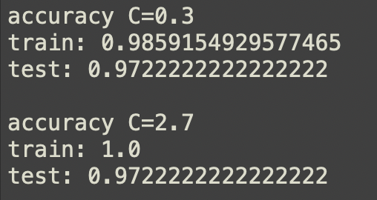
測試過的變數組合及觀察結果 - 不同的 C(懲罰係數)
﻿從結果可以看出，
C值越大，
訓練集的準確率越高，
反之越低。
而C值的變化對測試集並沒有影響。
(其餘參數為: 用所有特徵為輸入, kernel function = linear, gamma = auto, 訓練集、測試集比例 = 0.2)

Slide 6
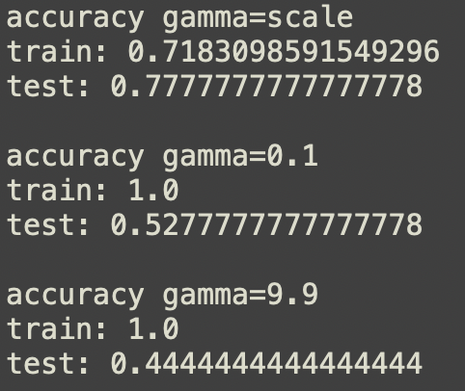
測試過的變數組合及觀察結果 - 不同的 gamma參數
因為 gamma 參數對 kernel=linear 時沒有影響，
所以改以 kernel=rbf, gamma=auto 的準確率做比較。
可以看出 gamma=scale 時，
訓練和測試集的準確率都有0.7左右。
gamma=0.1 則和 auto 時一樣，
訓練集準確率高達1.0，測試集卻只有0.5。
當 gamma 增加到0.9，
測試集的準確率更是不到0.5了。
所以平均來說，gamma=scale 的結果最佳，
但如果只重視訓練集準確率，
gamma=auto 就足夠了。
(其餘參數為: 用所有特徵為輸入, kernel function = rbf, C = 1, 訓練集、測試集比例 = 0.2)

Slide 7
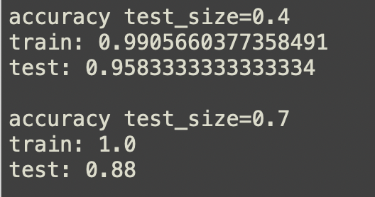
測試過的變數組合及觀察結果 - 不同的訓練集、測試集比例
﻿當比例從0.2增加到0.4，
訓練和測試集的準確率反而都下降了一些，
尤其是測試集。
而比例再增加到0.7，
就可以看出訓練集的準確率是變高的，到達1.0，
而其測試集的準確率則有明顯下降。
(其餘參數為: 用所有特徵為輸入, kernel function = linear, C = 1, gamma = auto)

Slide 8
執行程式遇到的困難
想要用不同的特徵為輸入時，卻不知道如何從原本的 dataset 裡取資料，後來詢問助教才知道 python 語法應用 [:,0] 來做。而因為要訓練至少要兩個特徵的資料才行，所以又有上網去找範圍取值的語法。
因為不知道有哪些 kernel function 所以一樣有 google 一下。
在找上述 kernel function 時也有看到一點各方法原理及參數使用。而測 gamma 參數時(此時kernel=linear)發現準確率都沒有變化，回去翻了一下發現它是在 kernel=rbf 時才會需要考慮到的參數，所以趕快改了一下，就能看出結果差別了。

